Slide 1
Segregować trzeba!!!
Ale właściwie… dlaczego?
Co to jest segregacja śmieci ?
Dlaczego warto segregować śmieci ?
Jak segregować śmieci
Recykling

Slide 2
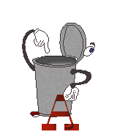
Segregacja odpadów
Segregacja odpadów to zbieranie ich do specjalnie oznakowanych pojemników, worków z podziałem na rodzaj materiałów (surowców), z jakiego zostały wyprodukowane. Segregacji odpadów jest jedną z metod ograniczenia ilości odpadów podlegających utylizacji przez odzysk surowców nadających się do ponownego użytku lub przetworzenia i wykorzystania przy produkcji nowych materiałów.

Slide 3
Jeśli wszystko wyrzucimy do jednego pojemnika, zmarnujemy cenne zasoby.
NIE IDZIEMY DROGĄ NA SKRÓTY

Slide 4
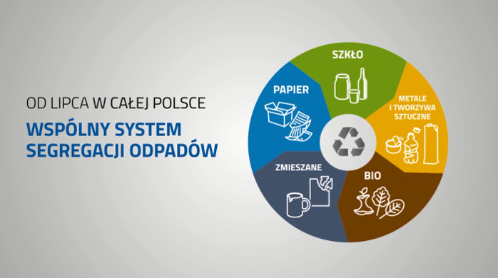
Od 1 lipca 2017r. obowiązuje Wspólny System Segregacji Odpadów (WSSO) na terenie całego kraju
Od tego czasu odpady komunalne zbierane są w podziale na cztery główne frakcje + odpady zmieszane:

Slide 5
W segregacji ma znaczenie:
Opróżnienie! – opakowania należy opróżnić z produktu, nie ma potrzeby mycia;
Zgniecenie! – przed wyrzuceniem, jeśli to możliwe zgniataj butelki, puszki, kartony;
Odkręcanie! – słoiki i butelki szklane należy pozbawić metalowych lub plastikowych pokrywek i wrzucić do żółtego worka lub pojemnika;

Slide 6
Zabrudzenie! – odpadów mocno zabrudzonych, np. chusteczek, ręczników papierowych, zatłuszczonych opakowań papierowych nie wrzucaj do odpadów segregowanych. Są to odpady zmieszane i nie nadają się do recyklingu!
Świeć przykładem! – dbaj o dobre nawyki właściwej segregacji odpadów, dziel się wiedzą i doświadczeniem z innymi oraz przekazuj je następnym pokoleniom.

Slide 7
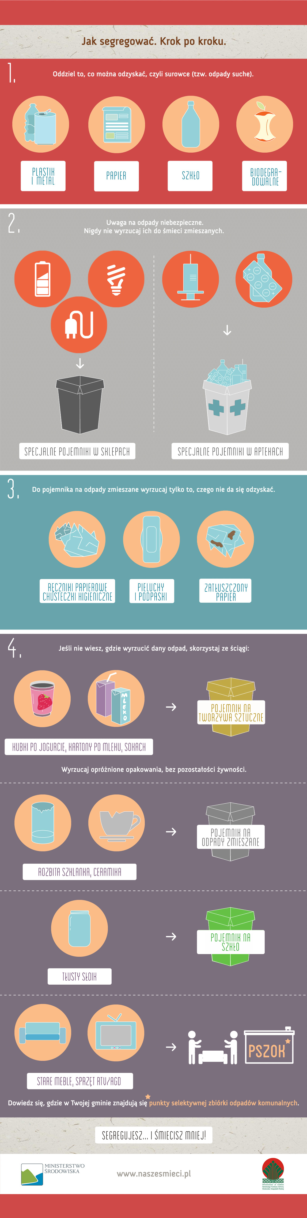

Slide 8
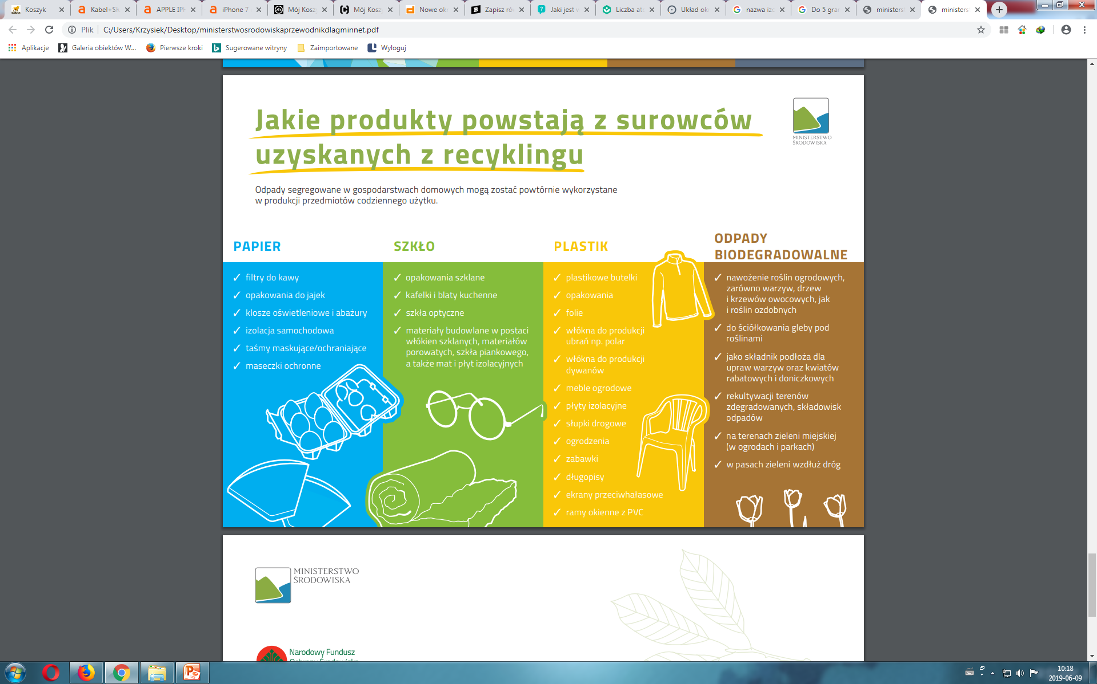
Co powstaje…

Slide 9
Korzyści płynące z segregacji odpadów
Odpady komunalne zbierane w sposób selektywny mogą być kierowane do zakładów zajmujących się recyklingiem, a w ten sposób zmniejszamy ilość i szkodliwość odpadów trafiających na składowisko;
Większość materiałów (papier, tworzywa sztuczne ) może być ponownie przetworzona kilka razy, tylko metale i szkło mogą być przetwarzane bez ograniczeń;
gdyby posegregowane butelki i puszki ponownie przetworzyć, wówczas… z 35 plastikowych butelek można wyprodukować jedną bluzę z polaru, z 19 000 puszek po konserwach 1 samochód, a z 670 puszek po napojach gazowanych – 1 rower.
selektywna zbiórka makulatury ogranicza zużycie energii, wody i zanieczyszczenia powietrza, a
tym samym chroni lasy (ze 100 ton makulatury wyprodukować można 90 ton papieru);
odzyskując aluminium ze złomu oszczędzamy 95% energii potrzebnej do wyprodukowania
aluminium z rudy boksytu, a recykling aluminium to 95% mniej zanieczyszczeń doprowadzanych
do powietrza i 97% do wody;
poddając tworzywa sztuczne powtórnemu przerobowi oszczędzamy węgiel i ropę naftową

Slide 10
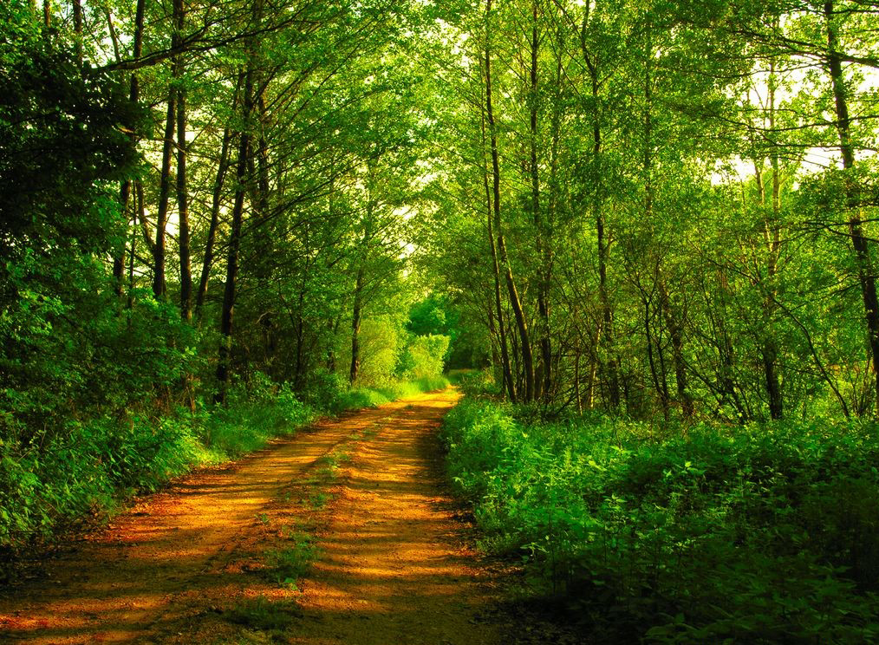

Slide 11
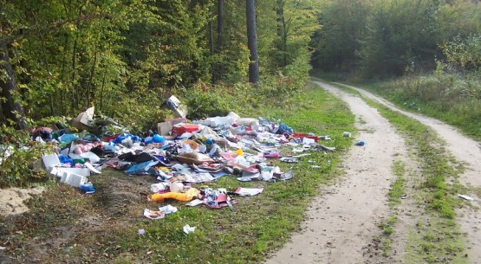

Slide 12
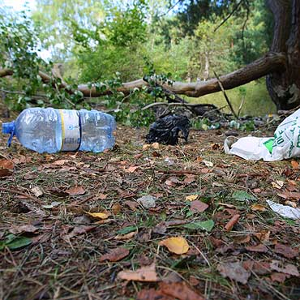

Slide 13
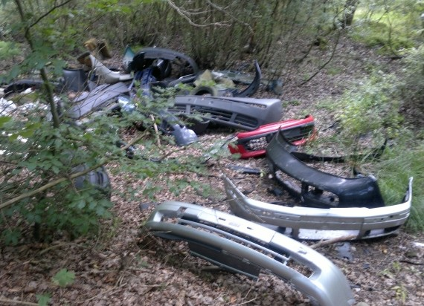

Slide 14
Śmiecąc w lesie nie tylko psujemy widok i trujemy glebę, ale także zanieczyszczamy naturalne środowiska zwierząt które mogą zjeść lub zaplątać się w np. : folię

Slide 15
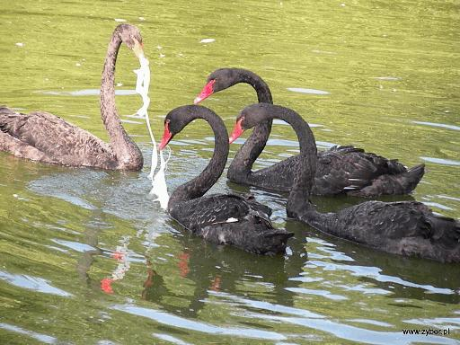

Slide 16
Tak naprawdę recykling to nie czynność, ale sposób myślenia. Wstępnej segregacji dokonujemy już na etapie zakupu:
wybierając produkty powstałe z surowców wtórnych,
kupując produkty w dużych opakowaniach, które można łatwo poddać odzyskowi,
kupując tyle, ile naprawdę potrzebujemy,
podczas zakupów należy korzystać z torby wielokrotnego użytku,
należy unikać jednorazowych produktów np. plastikowych sztućców czy papierowych talerzyków.

Slide 17
Ciekawostki

Slide 18
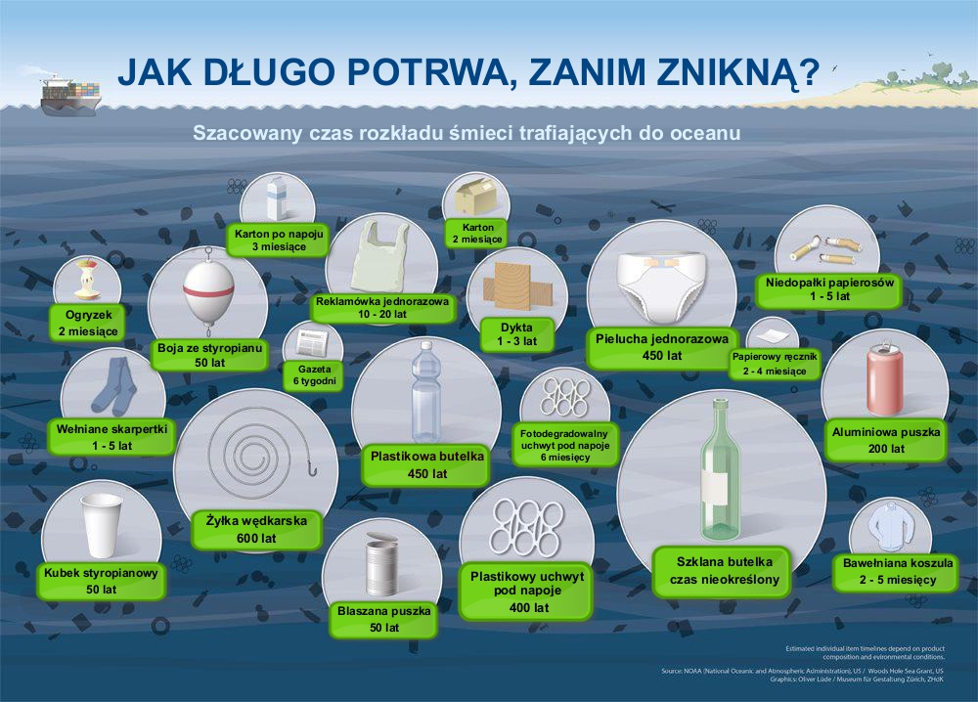

Slide 19
Dziękujemy za uwagę

